Slide 1
日本と中国の購買行動の差異と
今後の中国におけるプロモーションのあり方
クレソン株式会社
呉皚平

Slide 2
自己紹介
・上海出身
・クレソン株式会社で「モテナス日本」サービスで富裕層向けインバウンド担当
・「モテナス日本」における中国SNSの運用で培ったノウハウを活用して
中国版tiktok(douyin)やredで日本の漫画・アニメにまつわる日本漫游酱をアカウント運用。
また中国版tiktok(douyin)で日本咚咚酱では日本の地方の名所を紹介
その他、
・医療ツーリズム資格
・ワインソムリエ資格
・料理研究家

Slide 3
２．日本と中国の購買行動の差異の説明

Slide 4
２．１ 日本ではオンラインではAMAZONや楽天で購入、但し実店舗も大切
１．実店舗のみで購入(生活必需品、食材、衣類、自動車等)
実店舗
未だ大多数
調査
体験
購入
２．実店舗＋オンラインで購入(ショールーミング)(商材例：美容関連、ペット関連、キッチン関連)
実店舗
AMAZON
AMAZON
AMAZON
調査
体験
比較
口コミ
購入
再購入
３．実店舗で購入(ウェブルーミング)(商材例：衣類、ファッション、アクセサリー、食品、酒、車、日用雑貨)
インターネット
実店舗
調査
購入
４．オンラインのみで購入(商材例：旅行、チケット、金融、本、PC周辺機器、ペット関連、音楽、ゲーム)
AMAZON
AMAZON
AMAZON
AMAZON
調査
比較
口コミ
購入
再購入

Slide 5
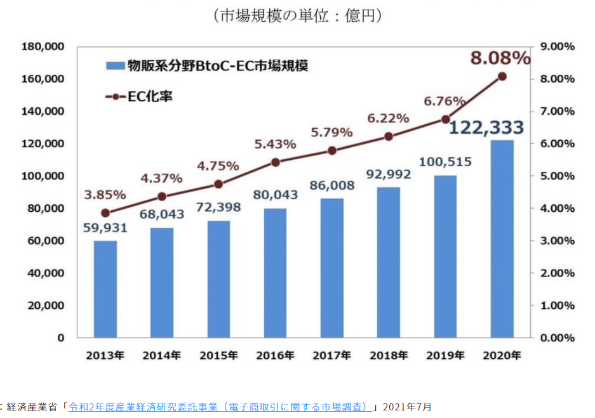
２．２ 日本のECの市場規模とEC化率
引用

Slide 6
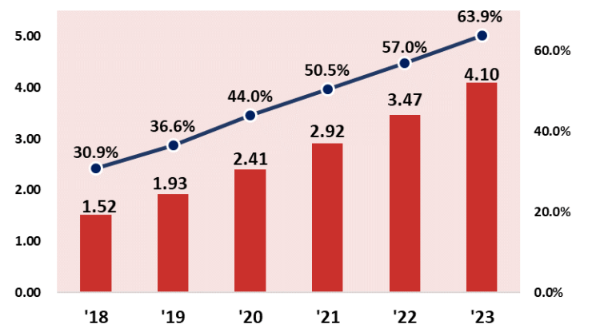
２．３ 中国のECの市場規模とEC化率
中国の BtoC-EC 市場規模と EC 化率の拡大予測（単位：兆 US ドル）
経産省：内外一体の経済成長戦略構築にかかる 国際経済調査事業 （電子商取引に関する市場調査）
eMarketer,May 2019 をもとに作成
引用：

Slide 7
２．４ 中国における購買行動の変化
中国ではwechat payやalipayが普及率が高くしており、オンラインでの購入のハードルがかなり低い
また、商品を認知させるには多方面から、加えてネット上で商品の信頼度を調べてから購入
ECサイト
公式店舗
口コミ
認知
比較
調査
ECモール
自社モール
SNS
広告
動画
コンテンツ
認知
調査
購入
ライブ配信
KOL
認知
調査
認知

Slide 8
２．５ 中国人の購買パターンとSNSを有機的につなげることによるファン化
中国ではSNSの影響力は高く、SNSを有効的に使うことが大切。
３種類のSNSを有機的につなげることにより中国人口を網羅的にカバーし情報拡散が可能。
ファンを囲い込み、長期的な見込み顧客のマイニングとトランザクションが可能。
囲い込み
必要なアプローチとは？
Taobao
Tmall
Wechat
SNSなどで発信しやすい環境を作る。
共有
Share
・多くの情報を発信しファンを増加
・リアルタイム性と情報拡散力(twitter)
・興味関心で繋がる
・短文のコミュニケーション
ファン・
ターゲッティング
購買行動を起こすための働きかけを実施
購入
Action
Wechat
weibo
イベント詳細(静的)
d
個別アカウントなどでより具体的に情報を提供
検索
Search
・HPの役割を機能し信頼性向上
・インフラ化したメッセージツール(LINE)
・プッシュ通知を活用した情報発信
・高いコンテンツの自由度(写真、文章)
商品や旅行地などの魅力を訴求する
関心・興味
Interest
douyin
red
商品紹介
(動的)
広告やPR（SNS）等で認知させる
認知
Attention
・動画による配信でリアル性を訴求

Slide 9
３．中国でのブランディングのあり方

Slide 10
３．１ ブランディングの必要性
何故、ブランディングが必要か？
・信頼構築(基本、疑ってみる)
・偽物が横行(日本製のように偽り)
・ECサイトでは粗悪品が横行
・日本メーカーは中国国内におけるブランディングを軽視しているケースが多い
→ そのため類似製品を中国で日本のように見せかけて売られるため、本物の商品が売れない
差別化によるブランディングを構築するには？
日本の企業はどこも同じように、日本製・安心、安全・匠の技術などといった横並びのキャッチコピー
→ 差別化するためには、商品を絞り込む ＋ ストーリー性の高い商品の切り口とする
認知度をアップするには？
・中国語のLP等でしっかりと商品情報を伝える
・ニュースサイトや口コミサイトやQ&A(yahoo 知恵袋のようなもの)で客観的に評価する内容を拡散する
・動画にて商品のストーリーを伝えることにより、消費者の関心をひく
・インフルエンサーによるマーケティングは上記がしっかり準備ができてから行う

Slide 11
３．２ 競合調査・自社製品の分析・情報拡散が重要
ブランディング化の工程１
競合・類似
調査
ヒアリング
分析
情報拡散
売上見込み
独自のブランド(仮説)
中国での立ち位置
独自のブランド
(仮説)
販売戦略
独自のブランド化
認知拡大
信頼醸成
微修正
方向修正
ブランディングマネージメント
(繰り返し)

Slide 12
３．３ 中国のトレンドを知り、トレンドに合わせる
ブランディング化の工程２
競合と同じ
土台で勝負？
新たな土台で勝負
日本らしさをアピール
自社製品の
良さをアピール
リブランディング
中国の流行を知る
中国人の好みを知る
動画でストーリー
を伝える
パッケージの変更
新ラベルの構築

Slide 13
４．中国における今後のプロモーションのあり方

Slide 14
４．１ 動画の重要性
何故、動画が重要か？
・短時間で多くの情報量を伝えることができる
→ 但し、最近の傾向として長尺の動画はあまり見ない
・tiktokのように短尺のSNSアプリで情報収集
→ youtubeやinstagramはtiktokに押されている
・tiktokはその人の好みを分析し、自動的にリコメンド配信するため効果が高い
動画で認知度をアップするには？
・情報を統一する(あれこれ情報をちりばめない、視聴者に深く考えさせない)
・広告のような動画避ける(視聴者はCMのような動画見ない)
・ストーリー仕立てにする

Slide 15
４．２ 認知拡大・興味促進が必要
メーカーの目的は、”買ってもらうこと”
その為にまず最初にすることはなんですか？
「認知」してもらうことです！
まず、知ってもらわないと、興味も持ってもらえない

Slide 16
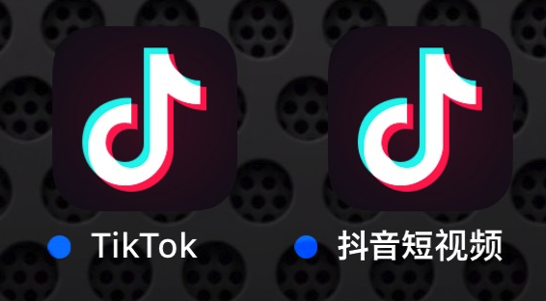
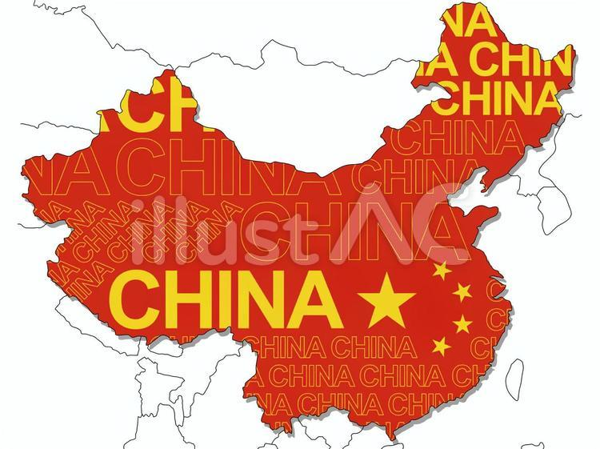
４．３ 中国版 TikTok と言われるdouyinはご存知ですか？
数秒〜最大15分（中国以外は3分まで）の動画を
”投稿” ”共有” ”視聴”して楽しめる！
ショートムービープラットフォーム！
＊TikTokは、中国以外の世界各地で5億人のユーザー
douyinは中国だけで使われている中国版tiktokでユーザーは6.8億人

Slide 17
４．４ douyinの強みとは？
①ユーザーにマッチした動画の提供
②短尺動画でいつでも気軽に見れる
③拡散力を爆発させる各種機能を実装
より気軽に、よりたくさん見視聴し、拡散までできる

Slide 18
４．５ douyinの3つのポイント
①ユーザーにマッチした動画の提供
送り手が新規のファンにリーチできる
機械学習によって解析され、ユーザーが興味を持ちそうな動画を表示
※中国では、初めての投稿が100万回再生されることも稀ではない。
②短尺動画でいつでも気軽に見れる
15秒の短尺動画からスタート可能
移動や待ち時間などの隙間時間で楽しめる
スマホでの視聴を意識して、縦スクロールで次のコンテンツに簡単に飛ぶことができる仕様で”数多くの動画に触れられる“
③拡散力を爆発させる各種機能を実装
ハッシュタグ「＃〇〇」をタップするだけで、同じ系統動画が見られる機能
【ユーザーメリット】
似た動画をたくさん見たいという時に、便利。
【投稿側メリット】
フォローされていない人に閲覧してもらえるチャンスにもつながる。
ユーザーに「自分でも気づいていなかった関心のある動画に」出会って頂くことで、
消費へと行動を移すのが、これまでのSNSとは違った” douyin”売れ”につながっていく。
テクノロジーと人が融合したサービス

Slide 19
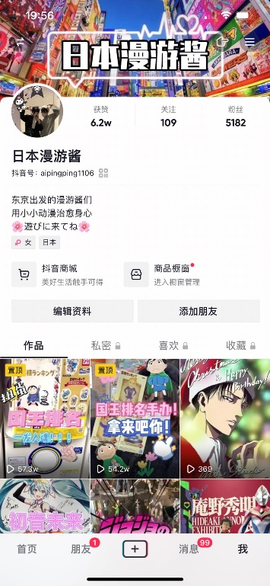
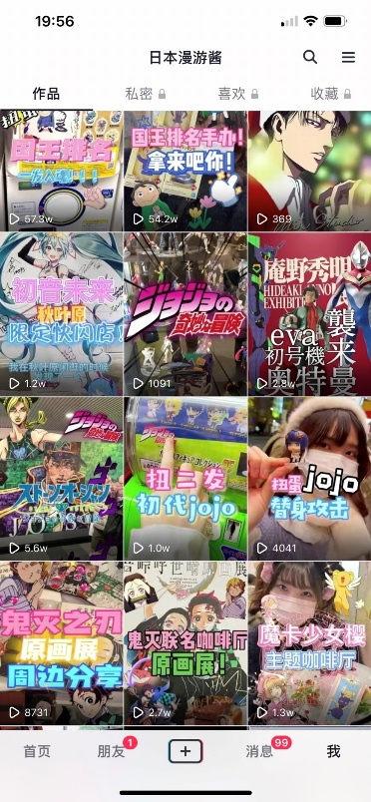
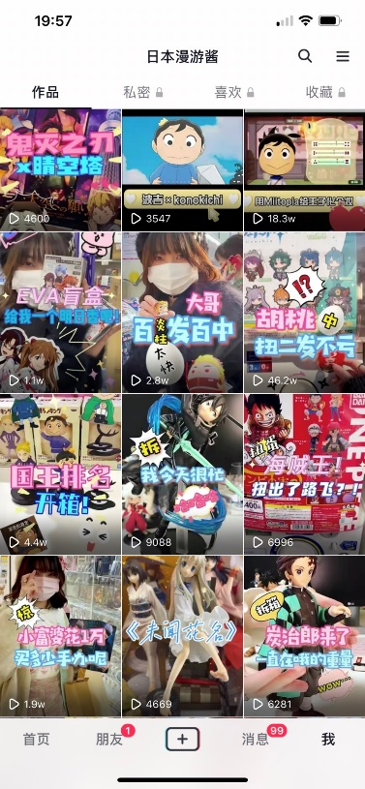
４．６ 実例１ 日本漫游酱におけるブランディング
日本漫游酱は日本のアニメや漫画に関連する情報を紹介
平均再生回数：51,000 最高再生回数：620,000 平均いいね数：2,500 動画総数：100以上 フォロワー数 7,100
URL：https://x.gd/sx7Ug (日本の漫画・アニメに関する情報を紹介 2021年10月開始 2021年12月25日時点)

Slide 20
４．７ 実例１ 日本漫游酱
日本漫游酱の動画：王様ランキング、鬼滅の刃のガチャガチャ
(再生回数：710,239、いいね：49,000)
https://00m.in/ujgWV

Slide 21
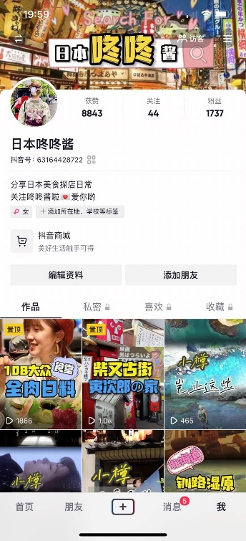
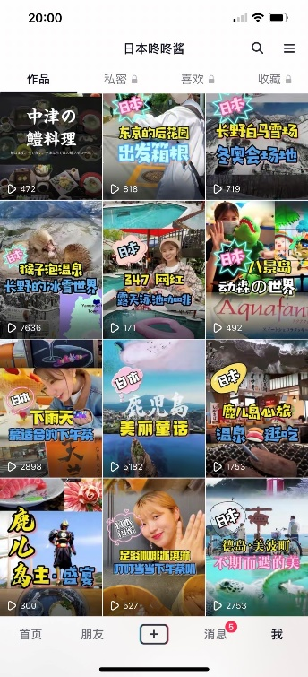
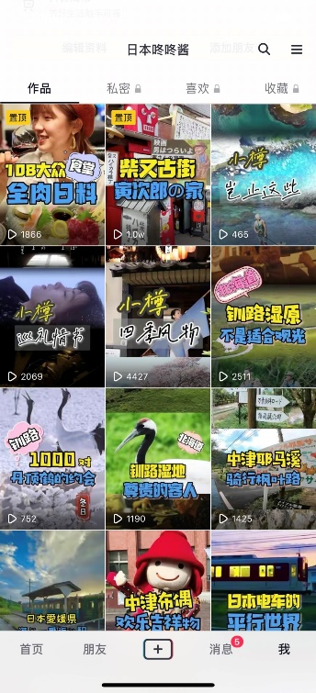
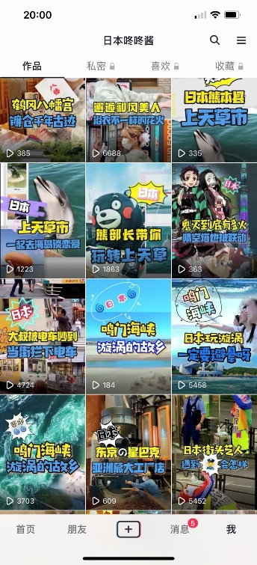
４．８ 実例２ 日本咚咚酱におけるブランディング
日本咚咚酱は日本の地方の名所などをショート動画で紹介
平均再生回数：2300 最高再生回数：11000 平均いいね数：150 動画総数：80以上 フォロワー数 11800
URL：https://x.gd/yaIR4 (日本の地方を紹介 2021年10月開始 2021年12月25日時点)

Slide 22
４．９ 実例２ 日本咚咚酱の動画
douyinとyoutubeの比較動画
Douyin 日本咚咚酱の動画：南魚沼 (再生回数：21,000、いいね：737)
https://urlzs.com/QvyH8
Youtube 南魚沼(再生回数：5,713、いいね：29)
https://www.youtube.com/watch?v=blTaiK1RJko&t=19s

Slide 23
４．１０ ブランディングで苦労した点
・中国人の心に刺さるシナリオの作成
・数ある情報を分かり易く絞り込むこと
・動画の時間をできるだけ短くすること(長くて30秒～1分)

Slide 24
延迟符
４．１１ douyinとtiktokの違い
douyinは中国だけで使われている中国版tiktok
douyinとtiktokの違い
サーバー
ユーザー数
機能
収益化
TiktokとDouyinのサーバーが全く違います。Tiktokでは海外のユーザーがでますけど、中国のユーザーがほどんとん出ないです。
一番Tiktokと大きな違いDouyinはECができます。他にもマーケティングコンサルティング、広告、ライブ配信により収益が得ることができます。
システムほぼ一緒だが、「Douyin」は最先端です。生配信機能やコメントでGIFが使えるなど先行して色んな機能が使えます。
Tiktokは５億人
「Douyin」は6.8億人
ECやライブコマースが可能で、douyin上で無い商品は無いと言われています。
日本のTikTokアプリにはない機能が備わっています
中国版TikTokのほうが機能性が高いため、マーケティングの使い道も豊富です。

Slide 25
４．１３ ライブコマースとは
・SNS等のライブ配信によって、直接ユーザーとコミュニケーションを取りながら、
商品を販売
・例えば、リアルタイムで商品を紹介しながら、チャットで質問が来ると、
チャット名を呼び掛けて質問に答える
例： Aさん質問(チャット)：他に色はありますか？ 他の形はありますか？
→ ライバー(リアルタイム)：Aさん色は他に赤と青があります。他の形は四角のものがあります。
・中国におけるライブコマース市場は19兆円

Slide 26
5．まとめ

Slide 27
５．１ 重要な点
・日本と中国では購買行動が違う (中国ではオンラインでの購入率が非常に高い)
・中国ではブランディングが重要(差別化しないと、疑似的な日本製に埋もれてしまう)
・動画によるプロモーションは効果が高い(情報量が多く短時間で伝えやすい)

Slide 28
６．最後に

Slide 29
クレソンでは以下のサービスを提供
中国のSNS動画制作及び運用に関わる事業
中国版tiktok(douyin)を活用したプロモーション動画制作と運用代行
中国版tiktok(douyin)を活用したライブコマース運用代行
中国語動画編集 youtube等にある既存動画を中国版tiktok(douyin)向けに編集
中国語動画制作 中国版tiktok(douyin)向けにゼロから動画制作
問い合わせ先：support@creson.jp
メールにて「セミナーを観た」とお伝えください。

Slide 30
是非、今後ともお手伝いお付き合いできると幸いでございます。
本日は大変お忙しい中、貴重なお時間を割いて頂き誠にありがとうございます。

